Slide 1


SVE ŠTO ŽELIM ZNATI O BESPOVRATNIM SREDSTVIMA

Slide 2
MODULI
Modul: EU fondovi
Modul: Programi Unije
Modul:Državne potpore

Slide 3
Plan i specifikacija radionice:
17.30 – 17.45: Okupljanje polaznika
17.45 – 18.00: Uvod
18.00 – 19.00: Upoznavanje s državnim potporama na lokalnoj i nacionalnoj razini
19.00 – 19.15: Upoznavanje s ugovornim tijelima
19.15 – 19.30: Pauza
19.30 – 19.45: Poticaji Hrvatskog zavoda za zapošljavanje
19.45 – 20.15: Pregled nadolazećih natječaja – Grad Zagreb i Zagrebačka županija
20.15 – 20.45: Ponavljanje gradiva, zaključak radionice te prikupljanje povratnih informacija od strane polaznika

Slide 4

GLAVNI CILJEVI RADIONICE:
Upoznavanje s državnim potporama na lokalnoj i nacionalnoj razini
Upoznavanje s ugovornim tijelima
Poticaji Hrvatskog zavoda za zapošljavanje
Pregled nadolazećih natječaja – Grad Zagreb i Zagrebačka županija

Slide 5
BESPOVRATNE POTPORE
Bespovratna potpora je oblik pomoći države ili nekog drugog javnog tijela određenom poduzetniku ili sektoru.
Postoje dvije vrste bespovratnih potpora – državne potpore i potpore male vrijednosti.
Sukladno Zakonu o državnim potporama (NN 140/05, NN 49/11, NN 72/13, NN 141/13) državnu potporu dodjeljuju tijela državne uprave i jedinice regionalne i lokalne samouprave pravnim i fizičkim osobama koje, obavljajući gospodarsku djelatnost u određenom sektoru, sudjeluju u prometu roba i usluga, s mogućim učinkom na narušavanje tržišnog natjecanja.
Potpore male vrijednosti poduzetnicima dodjeljuju tijela državne uprave i jedinice regionalne i lokalne samouprave čija je karakteristika da nemaju učinak narušavanja tržišnog natjecanja.
Sukladno Uredbi Komisije (EU) BR. 1407/2013 od 18. prosinca 2013. o primjeni članaka 107. i 108. Ugovora o funkcioniranju Europske unije na de minimis potpore, ukupan iznos potpore male vrijednosti dodijeljene jednom poduzetniku ne smije premašiti gornju granicu od 200.000,00 eura tijekom razdoblja od tri fiskalne godine.

Slide 6
TKO DODJELJUJE DRŽAVNE POTPORE
Ministarstvo poduzetništva i obrta
Hrvatski zavod za zapošljavanje
Ministarstvo turizma
Ministarstvo kulture
Fond za zaštitu okoliša i energetsku učinkovitost
Hrvatski institut za tehnologiju
Ministarstvo regionalnog razvoja i fondova Europske unije
Ministarstvo poljoprivrede
Agencija za plaćanja u poljoprivredi, ribarstvu i ruralnom razvoju
Ministarstvo branitelja

Slide 7

PROVJERA
Na koje dvije vrste se dijele bespovratne
potpore?
Nabrojite barem tri pružatelja bespovratnih potpora.

Slide 8
HRVATSKA BANKA ZA OBNOVU I RAZVITAK
financiranje obnove i razvitka hrvatskoga gospodarstva,
financiranje infrastrukture,
poticanje izvoza,
potpora razvitku malog i srednjeg poduzetništva,
poticanje zaštite okoliša,
osiguranje izvoza hrvatskih roba i usluga od netržišnih rizika.

Slide 9
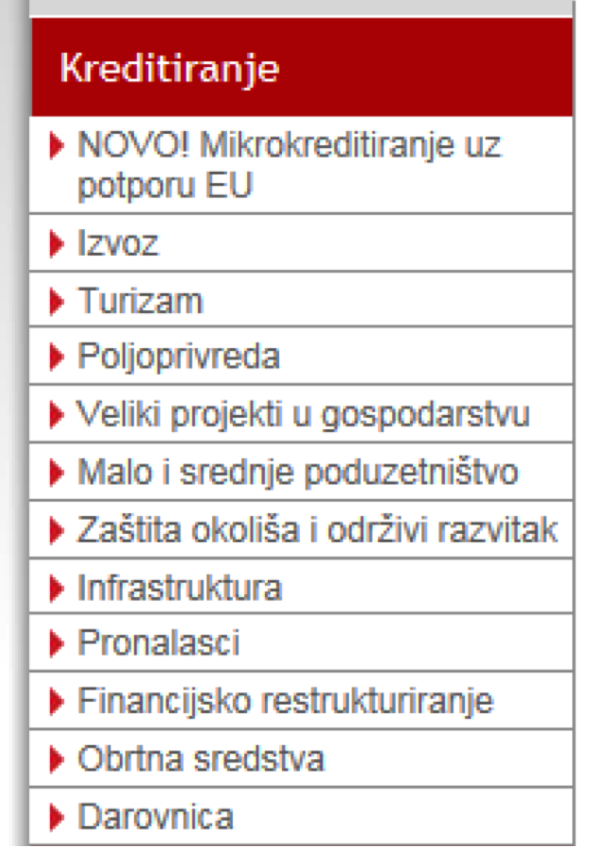

Slide 10
MIKROKREDITIRANJE UZ POTPORU EU
Cilj Programa je financiranje mikro poduzetnika u svrhu:
samozapošljavanja
osnivanja obrta i trgovačkih društava
modernizacije i proširenja već postojećeg poslovanja
povećanja broja novih radnih mjesta
Program je namijenjen financiranju: osnovnih sredstava (osnivačka ulaganja, zemljište, građevinski objekti, oprema i uređaji, osnovno stado, podizanje dugogodišnjih nasada, razvoj proizvoda ili usluge, patenti, licence, koncesije, autorska prava, franšize), i/ili obrtnih sredstava.
Programom se ne kreditiraju se: kockarnice, bankarske usluge, osiguranje ili financijsko posredovanje, promet nekretninama te proizvodnja oružja.

Slide 11
MIKROKREDITIRANJE UZ POTPORU EU
Najviši iznos mikro kredita je u kunskoj protuvrijednosti 25.000,00 EUR.
Cijeli iznos kredita može se koristiti za ulaganja u osnovna i /ili obrtna sredstva. PDV se ne financira.
Poček do 1 godine
Rok otplate do 5 godina uključujući poček i rok korištenja kredita
Krediti se odobravaju u kunama uz valutnu klauzulu.
Kamatna stopa koju poslovna banka plaća HBOR-u iznosi 3,7% godišnje.
Kamatnu stopu za krajnjeg korisnika utvrđuje poslovna banka ovisno o procjeni rizika plasmana, o čemu je dužna izvijestiti HBOR.
Kamatna stopa je promjenjiva temeljem odluke Uprave HBOR-a, a prema kriterijima Odluke o kamatnim stopama i Pravilnika o načinu i rokovima obračuna kamata HBOR-a .

Slide 12
Hrvatska agencija za malo gospodarstvo, inovacije i investicije
Tijekom 20 godina postojanja, Agencija se ustrajno zalaže za poticanje malog gospodarstva i razvoj poduzetništva u Republici Hrvatskoj. Djelatnost Agencije obuhvaća poticanje osnivanja i razvoja subjekata malog gospodarstva, poticanje ulaganja u malo gospodarstvo, financiranje poslovanja i razvoja subjekata malog gospodarstva kreditiranjem i davanjem jamstva subjektima malog gospodarstva za odobrene kredite od strane kreditora, kao i davanjem potpora za istraživanje, razvoj i primjenu suvremenih tehnologija.
Agencija također pruža financijsku potporu inovativnim i tehnološki usmjerenim tvrtkama u Hrvatskoj. Usmjerena je na razvijanje i koordiniranje mjera nacionalne politike vezane uz inovacije i potrebne financijske instrumente s krajnjim ciljem motiviranja privatnog i javnog sektora za ulaganje u istraživanje i razvoj. Djelatnosti HAMAG-BICRO-a u nadležnosti su Ministarstva poduzetništva i obrta.

Slide 13
MIKROKREDITIRANJE
Kreditni program je namijenjen mikro gospodarskim subjektima, postojećima koji posluju do 24 mjeseca i onima u nastajanju, te se pozivaju poduzetnici zainteresirani za odobravanje kredita po povoljnijim uvjetima da svoje zahtjeve podnesu na adresu HAMAG-BICRO-a.
Program je stupio na snagu 11. veljače 2015. godine temeljem Odluke Vlade Republike Hrvatske o usvajanju kreditnog programa “Mikro kreditiranje – Prvi korak u poduzetništvo” i traje do iskorištenja sredstava ili najkasnije do 15. prosinca 2015. godine.
Kredit je namijenjen za ulaganja u osnovna i obrtna sredstva.
Najniži iznos kredita je 10.000 kuna, a najviši 120.000 kuna.
Kamatna stopa iznosi 0,99%.
Rok otplate je do 5 godina, uključujući poček do 6 mjeseci.
Kredit se otplaćuje u jednakim kvartalnim ratama.

Slide 14
AGENCIJA ZA ELEKTRONIČKE MEDIJE
Fond za poticanje pluralizma i raznovrsnosti elektroničkih medija fond je Agencije za elektroničke medije. Financijska sredstva Fonda osigurana su Zakonom o Hrvatskoj radioteleviziji (3% prihoda od RTV pristojbe).
Sredstvima Fonda potiče se proizvodnja i objavljivanje audiovizualnih i radijskih programa i sadržaja nakladnika televizije i/ili radija na lokalnoj i regionalnoj razini, neprofitnih nakladnika televizije i/ili radija, neprofitnih pružatelja medijskih usluga iz članaka 19. i 79. Zakona o elektroničkim medijima, neprofitnih pružatelja elektroničkih publikacija, neprofitnih proizvođača audiovizualnih i/ili radijskih programa.

Slide 15

PROVJERA
Koji je cilj financiranja mikro poduzetnika u programima HBOR-a?

Slide 16
HZZ – POTPORE ZA ZAPOŠLJAVANJE
“Uz pola – pola do prvog posla” – potpora za zapošljavanje mladih osoba bez radnog staža
“Pola – pola” – potpora za zapošljavanje
“Pola – pola” za uključivanje – potpora za zapošljavanje osoba s invaliditetom
“Pola – pola i za osobe romske nacionalne manjine” – potpora za zapošljavanja osoba romske nacionalne manjine
“Zamjenski radnik” – potpora za zapošljavanje za radnika na obrazovanju
“Zajedno smo jači” – potpora za zapošljavanje upravitelja zadruge
“Dijeljeno radno mjesto” – sufinanciranje dviju osoba na istom radnom mjestu
“Rad i nakon stručnom osposobljavanja” – potpora za zapošljavanje
“Ostanak u zaposlenosti” - potpora za zapošljavanje kod drugog poslodavca
“Rad i nakon ljeta” – potpora za zapošljavanje u turizmu

Slide 17
HZZ - POTPORA MALE VRIJEDNOSTI ZA SAMOZAPOŠLJAVANJE:
“Tvoja incijativa – tvoje radno mjesto” – potpora za samozapošljavanje
“Tvoja incijativa – tvoje sezonsko radno mjesto” – potpora za samozapošljavanje u sezonskom obrtu
“Tvoja incijativa – tvoje radno mjesto u zelenom gospodarstvu” – potpora za samozapošljavanje

Slide 18
HZZ - POTPORE ZA USAVRŠAVANJE:
“Učim uz posao” – potpora za usavršavanje novozaposlenih osoba
“Znanje se isplati i za zaposlene” – potpore za usavršavanje – sufinanciranje zaposlenih u uvjetima uvođenja novih tehnologija, viših standarda i promjene proizvodnog programa poslodavca
“I mladi uče za posao” – programi školovanja i osposobljavanja nezaposlenih mladih osoba za i kod poznatog poslodavca

Slide 19
HZZ - OBRAZOVANJE NEZAPOSLENIH:
“Znanje se isplati”
“Učenjem do poduzetnika”
“Osposobljavanje na radnom mjestu”
“Programi opismenjavanja”
Priprema za zapošljavanje kroz učenje hrvatskog jezika
Osposobljavanje za samozapošljavanje

Slide 20
HZZ - STRUČNO OSPOSOBLJAVANJE ZA RAD BEZ ZASNIVANJA RADNOG ODNOSA:
Stručno osposobljavanje za rad bez zasnivanja radnog odnosa

Slide 21
HZZ - JAVNI RADOVI
“Radom za zajednicu i sebe” – su/financirano zapošljavanje u javnom radu
“Romi za Rome”
“Pomoć sebi i drugima” – zapošljavanje kroz pojedinačne projekte javnih radova
Pokreni zajednicu
Podrška transformaciji i deinstitucionalizaciji domova socijalne skrbi i podrška socijalnom uključivanju
Koordinatori društveno korisnog rada

Slide 22
HZZ - JAVNI RADOVI
Pomoć sebi i drugim Romima
Komunalni radovi – sufinancirano zapošljavanje u komunalnim javnim radovima
“Mladi za mlade” – pomagači u nastavi – javni radovi za mlade
“Mladi za zajednicu”
“Mladi za EU”
“Pomoć zajednici”
“Zapošljavanje u društvenom poduzetništvu

Slide 23
HZZ - MJERE ZA OČUVANJE RADNIH MJESTA
“Stalni sezonac” – sufinanciranje doprinosa za produženo mirovinsko osiguranje stalnim sezonskim radnicima
Potpora za obrazovanje ili osposobljavanje radnika
Potpora za skraćivanje punog radnog vremena radnika
http://www.hzz.hr/default.aspx?id=11697

Slide 24

PROVJERA
Za koju skupinu se najčešće daju potpore u HZZ-u za zapošljavanje?

Slide 25
GRAD ZAGREB
Gradski ured za poljoprivredu i šumarstvo provodi Program poticanja razvitka poljoprivrede i šumarstva na području Grada Zagreba
Odluka o dodjeli financijskih potpora za programe i projekte udruga iz područja zaštite životinja, poljoprivrede, šumarstva i lovstva)
Cilj potpore je poticanje razvitka i restrukturiranje poljoprivredne proizvodnje i šumarstva na području Grada Zagreba radi bolje opskrbljenosti tržišta Grada Zagreba domaćim poljoprivrednim i šumskim proizvodima.
Program obuhvaća provođenje izravnih mjera: subvencioniranje, kreditiranje i pomoći poljoprivrednim gospodarstvima, te neizravne mjere: institucionalnu podršku promidžbi i plasmanu proizvoda, te poticanje udruživanja u poljoprivredi.

Slide 26
SUFINANCIRANJE KAMATA
Jedna od najzastupljenijih poticajnih mjera je dodjela kredita poduzetnicima po povoljnijim i prihvatljivijim uvjetima od komercijalnih uvjeta u financijskim institucijama, odnosno subvencioniranje kamata na poduzetničke kredite.
Kreditiranje poduzetnika preko poslovnih banaka Grad provodi u suradnji s Ministarstvom poduzetništva i obrta te s Centar bankom d.d.
Jedan od uvjeta pozitivne ocjene poduzetničkog projekta je novo zapošljavanje
Najveći broj odobrenih kredita namijenjen je za kupnju poslovnog prostora (27%), nabavu opreme (26%) te gradnju i opremanje poslovnih objekata (19%).

Slide 27
SUFINANCIRANJE
Obrtnicima te malim i srednjim poduzetnicima koji nemaju dostatne instrumente osiguranja povrata kredita, omogućava se davanje jamstava iz jamstvenog fonda.
Sredstva jamstvenog fonda osigurava Ministarstvo poduzetništva i obrta, Grad Zagreb i Udruženje obrtnika grada Zagreba, a jamstva, Razvojna agencija Zagreb.
Dodjela interventnih sredstava poduzetnicima - s ciljem prevladavanja recesije i stvaranja uvjeta za brzi oporavak i razvoj obrtnika, malih i srednjih poduzetnika na području Grada Zagreba
Dodjela potpora inovatorima radi pripreme inovacija za poduzetničko korištenje - u cilju razvoja i pripreme poduzetničkog korištenja inovacija Grad dodjeljuje bespovratna financijska sredstva za financijsku i tehničku potporu inovatorima.

Slide 28
POTPORE OBRTNICIMA
Dodjela potpora tradicijskim, deficitarnim i proizvodnim obrtima te obrtima koji zapošljavaju osobe s invaliditetom - kako bi se omogućio opstanak i potaknuo daljnji razvoj obrtničkih djelatnosti te lakša integracija osoba s invaliditetom na tržište rada.
Potpore obrtnicima odobravaju se i dodjeljuju za razvoj obrtničke djelatnosti: nabavu opreme, uređivanje poslovnog prostora odnosno prilagodbu rada za zapošljavanje osoba s invaliditetom, edukaciju zaposlenih i osoba s invaliditetom, edukaciju naučnika, promotivne aktivnosti i certifikate (znakove) kvalitete, te subvencioniranje dijela troškova poslovanja: spomeničku rentu.

Slide 29
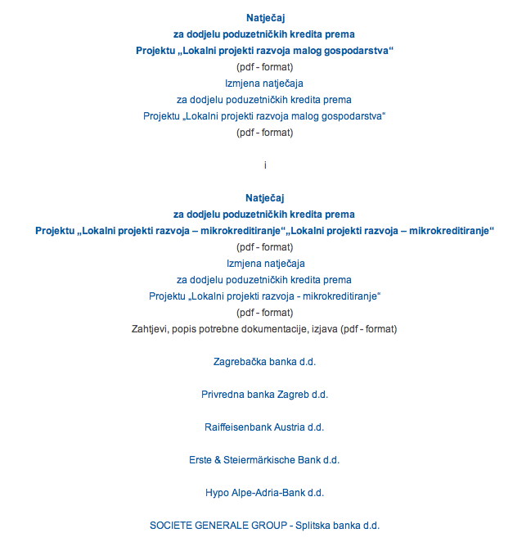

Slide 30
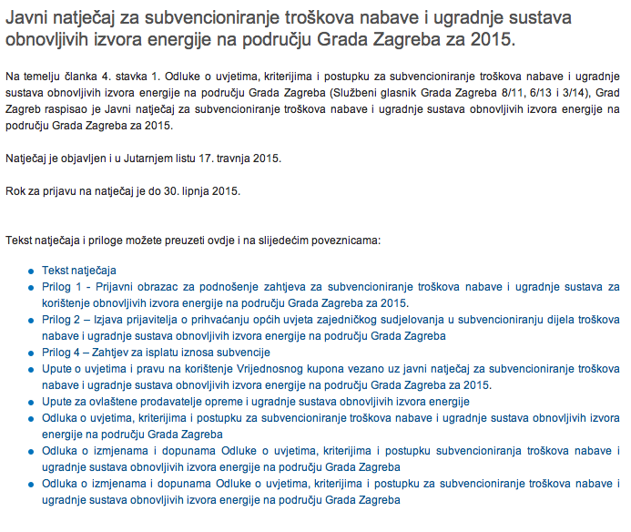

Slide 31
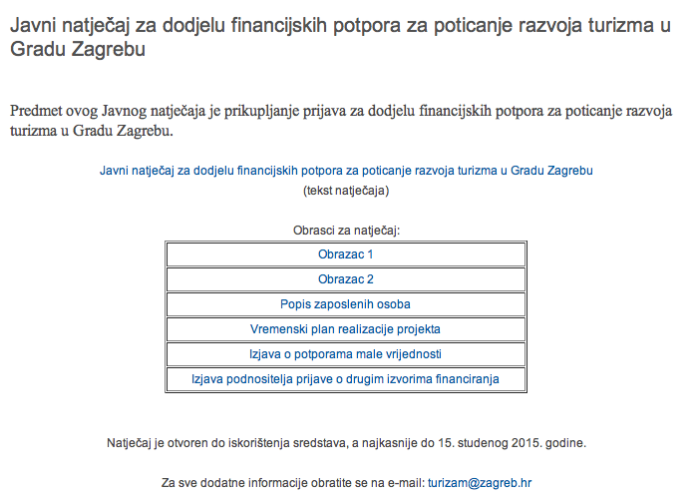

Slide 32
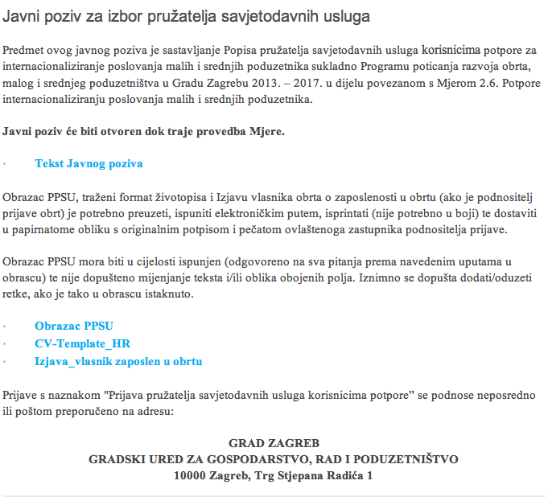

Slide 33
ZAGREBAČKA ŽUPANIJA
Potpore malim poduzetnicima i obrtnicima
Potpore za poduzetnike početnike
Potpore za žene poduzetnice

Slide 34
ŠTO SE DODJELJUJE MALIM PODUZETNICIMA I OBRTNICIMA
Subvencija za poduzetnike početnike
Subvencija za žene poduzetnice
Subvencija za uvođenje normi i sustava upravljanja kvalitetom
Kapitalna pomoć za povećanje konkurentnosti za proizvodne djelatnosti
Kapitalna pomoć za povećanje konkurentnosti za neproizvodne djelatnosti

Slide 35
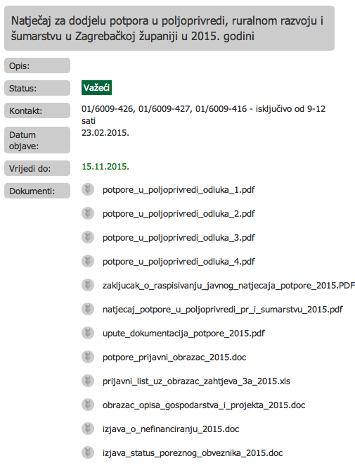

Slide 36
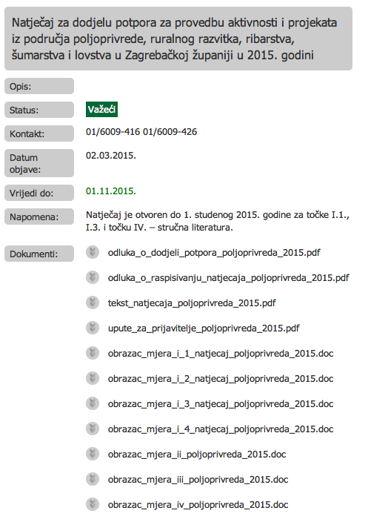

Slide 37
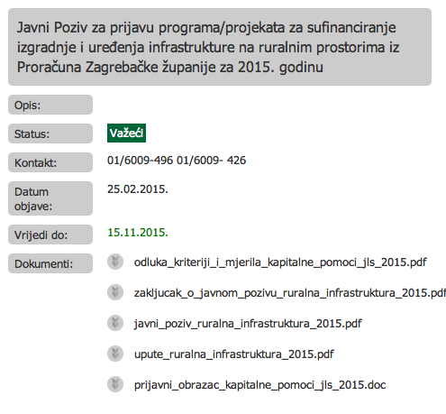

Slide 38
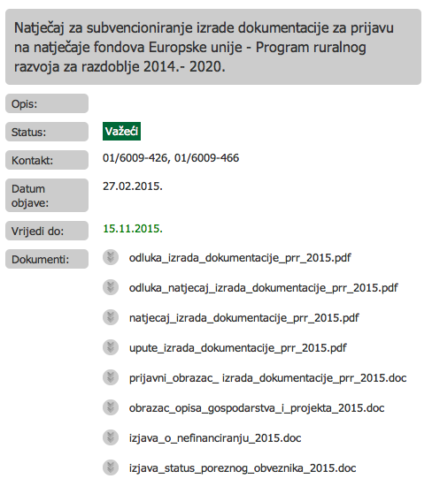

Slide 39
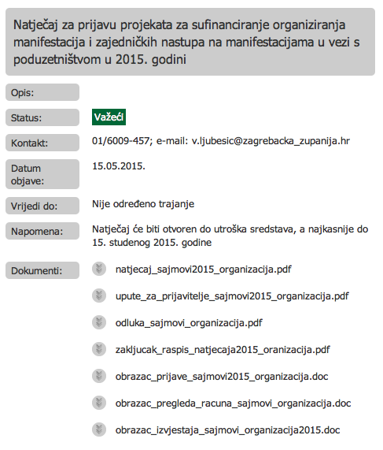

Slide 40
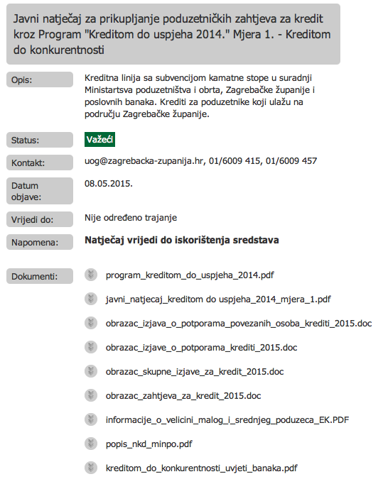

Slide 41
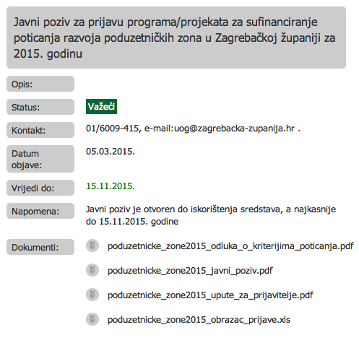

Slide 42
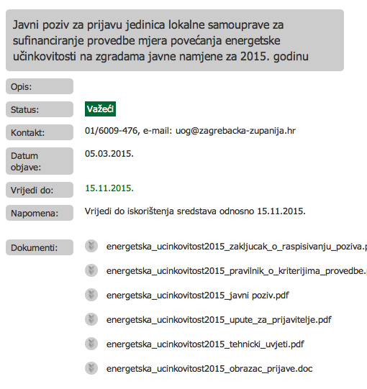

Slide 43
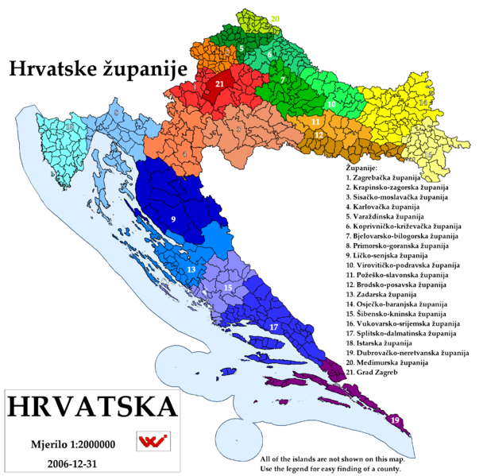

Slide 44
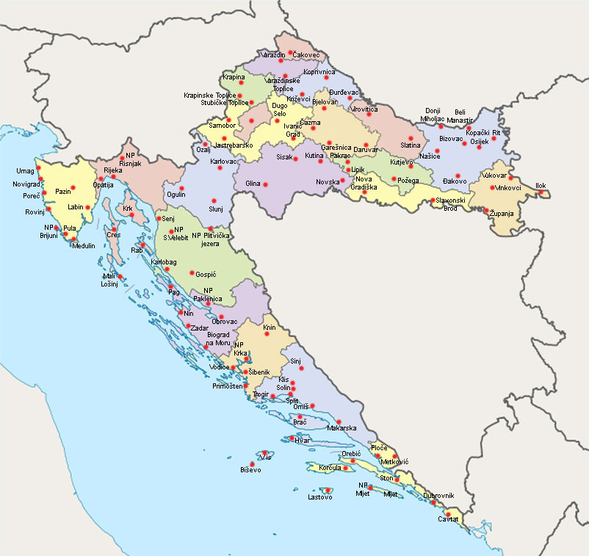

Slide 45

PITANJA?
Prema slikovnim prikazima navedite tri jedinice lokalne samouprave koje dodjeljuju državne potpore.

Slide 46
HVALA NA PAŽNJI!

